Slide 1
SSJJ2项目 同步框架
1、相关数据结构
2、系统功能实现
预测回滚
回放
命中补偿

Slide 2
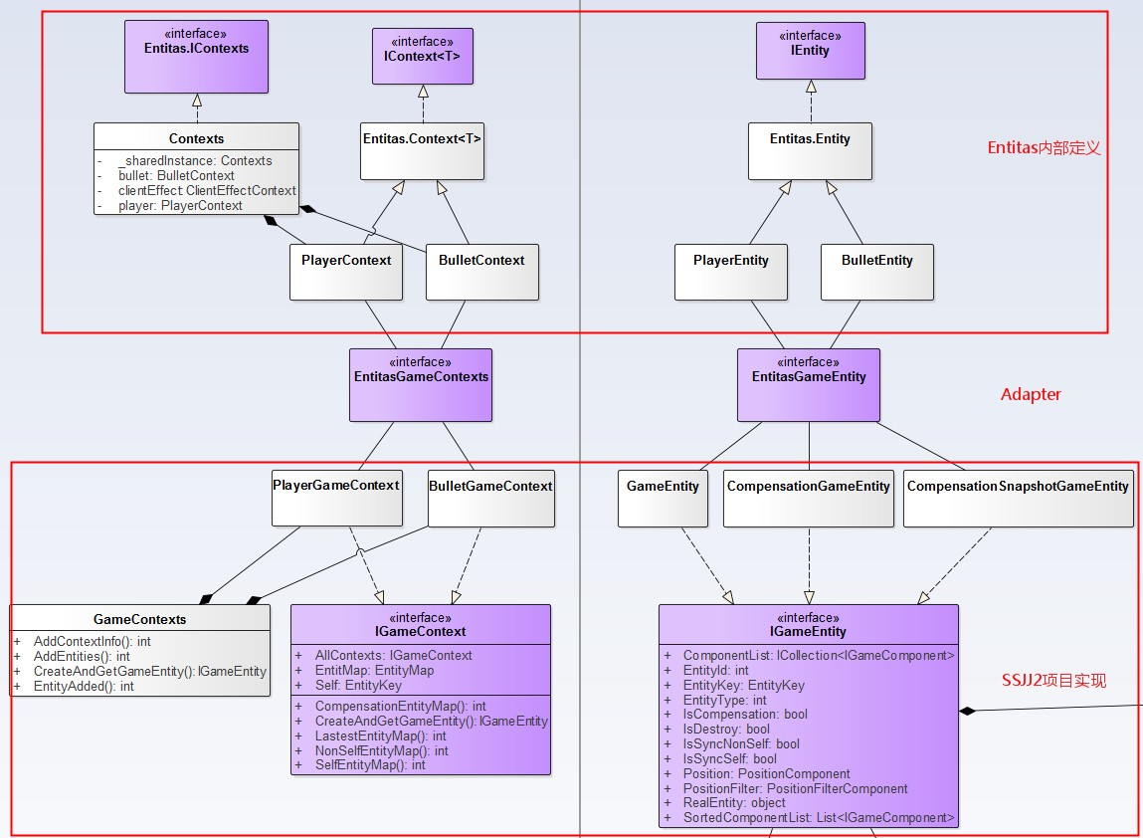
一、相关数据结构：

Slide 3
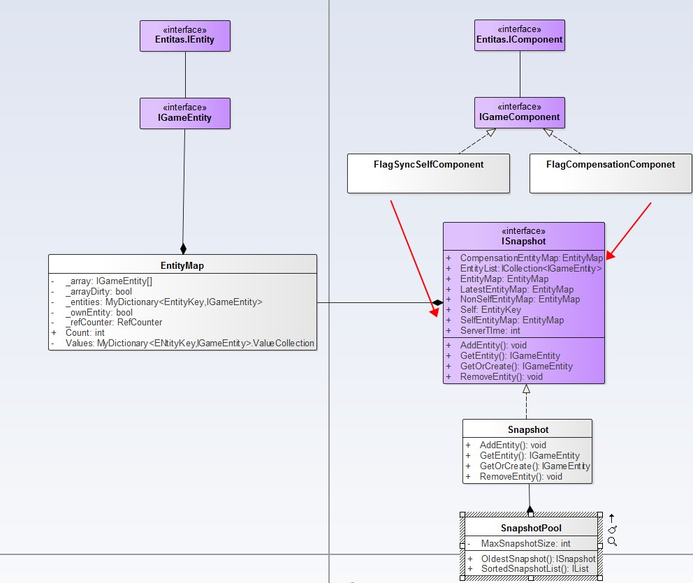
Snapshot生成：
包含信息：
EntityList 对象列表
SnapshotSeq 序号
ServerTime 服务器时间
LastUserCmdSeq 服务端确认的 最后一条指令 序号
SnapshotPool：
客户端接收服务端信息，用于同步

Slide 4
二、系统功能实现
客户端：
回放相关：
SyncLatestSystem：更新最新服务器数据到本地
PlaybackInitSystem：对最近两次从服务器获取的数据进行插值
PlaybackSystem：根据插值计算结果更新游戏场景表现
预测回滚：
UserPrePredictionSystem：预测处理的预操作（摄像机接受指令驱动 CameraPreUpdateSystem）
PredictionInitSystem：回滚本地错误状态
UserPredictionSystem：预测逻辑执行（执行用户输入指令cmd）
服务端：
补偿相关：
GamePlaySystem（不受命令驱动的逻辑，如子弹命中）
CompensationSnapshotSystem（补偿快照留存）

Slide 5
预测回滚示意图：
Id=0
lastCmd=0
Id=1
lastCmd=0
Id=2
lastCmd=3
Id=3
lastCmd=5
Id=3
lastCmd=8
Server
lost
client预测
1
2
3
4
5
6
7
8
9
回滚
5'
6'
7'
8'
9'
重执行

Slide 6
预测回滚流程图：
涉及系统：
PredictionInitSystem(左，回滚)
UserPredictionSystem（右，预测）

Slide 7
回放示意图：
Server
S1
根据时间计算Snapshot插值
S2
S3
Snapshot
计算对应服务端时间
client执行
（P1本地时间）
R1
R2
R3
R4
R5
R6
R7
R8

Slide 8
回放流程图：
涉及系统：
SyncLatestSystem
PlaybackInitSystem
PlaybackSystem

Slide 9
同步EntityMap：
原则：以服务端数据（Snapshot）为准，修改本地EntityMap
SyncLatestManager： 同步实体与组件

Slide 10
命中补偿示意图
服务器留存CompensationSnapshot
S1
S2
S3
补偿时间计算
服务器
回放时间计算
Client回放
R1
R2
R3
R4
R5
R6
R7
R8

Slide 11
命中补偿流程图：
涉及系统：
GamePlaySystem
CompensationSnapshotSystem

